Slide 1

«Что случилось?»
Дипломный проект бакалавра на тему: Многопользовательский чат-мессенджер
Спецчасть: Разработка серверной и клиентской части мессенджера средствами Golang, HTML ,CSS, JS.
Выполнил Безуглый Виталий Витальевич ПИ-20б
Руководитель Старший преподаватель кафедры Щедрин Сергей Валерьевич

Slide 2
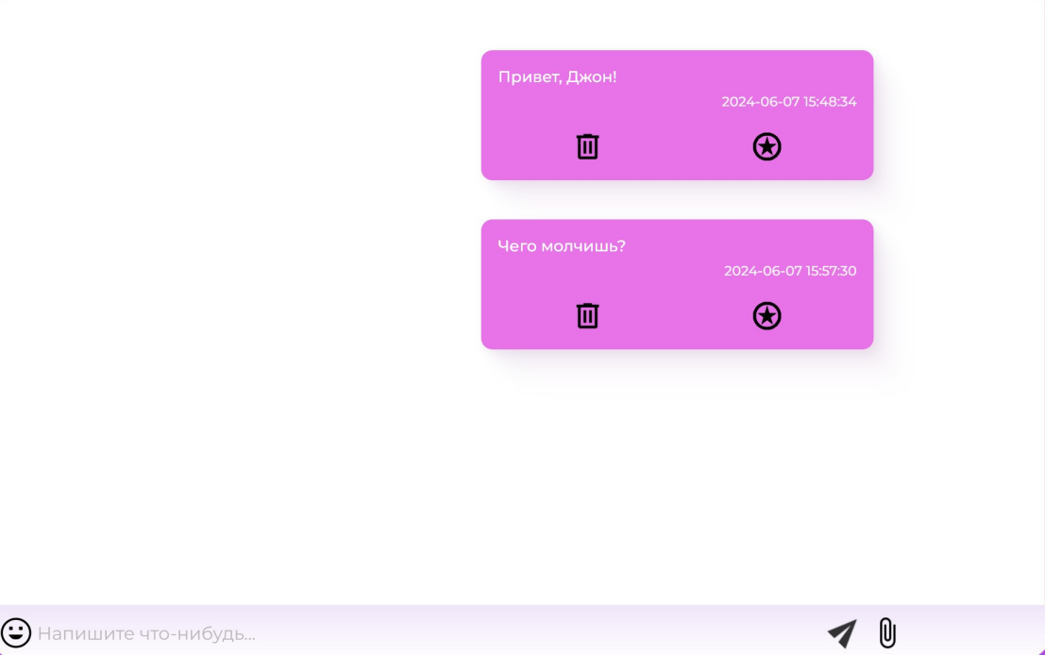
Цель проекта
Целью моего проекта было создание удобного и функционального чат-мессенджера, который позволит пользователям обмениваться сообщениями в режиме реального времени. Я стремился разработать приложение, которое будет легко масштабироваться и обеспечивать высокую производительность.

Slide 3



Популярные чат-мессенджеры
WhatsApp
WeChat
Telegram
+ Децентрализированность.
+ Добавление вложений.
- Устаревший дизайн.
- Невозможность удалить файл без упоминания.
+ Монополист на рынке Китая.
+ Собственный протокол безопасности.
- «Закрытость» чата для резидентов других стран помимо континентального Китая.
+Веб-версия и возможность использования с нескольких устройств.
- Спам-рассылки.
- Реклама спонсоров в пользовательских каналах.

Slide 4



Отличие моего чат-мессенджера от таких крупных платформ, как WhatsApp, WeChat и Telegram

Slide 5


Средства разработки
ECHO
Golang

Slide 6
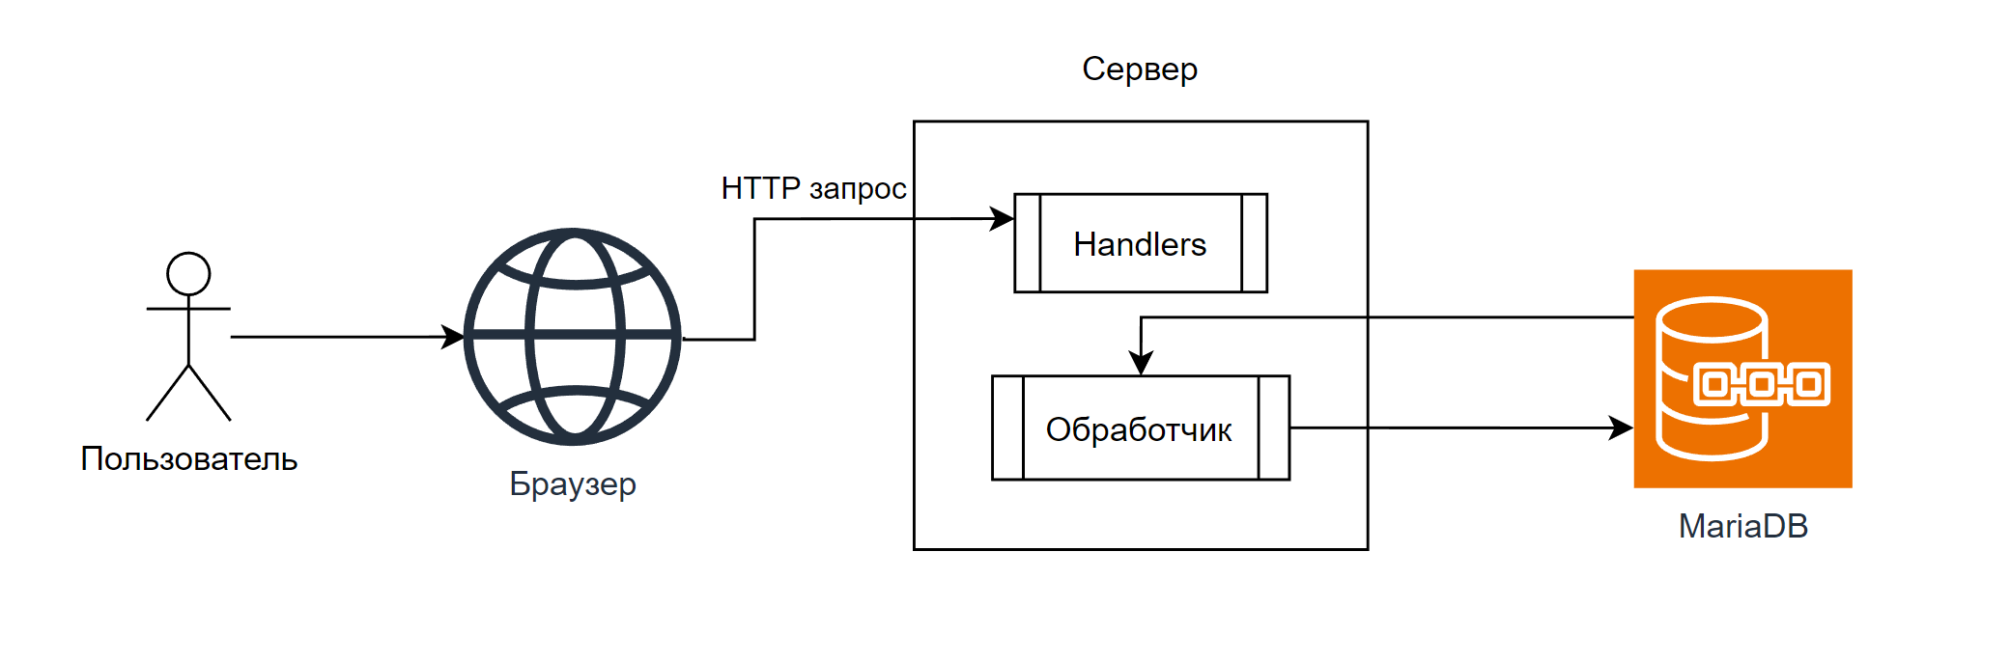
Запросы к серверу
Браузер->Handler сервера-> функция-обработчик-> База данных

Slide 7
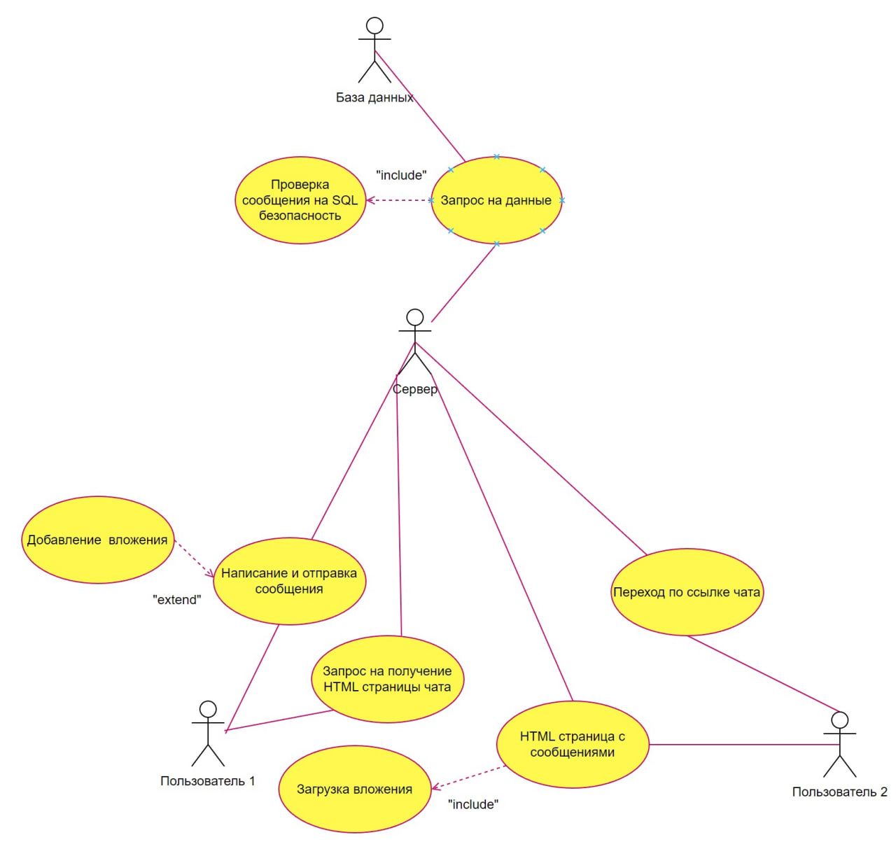
Диаграмма прецедентов

Slide 8
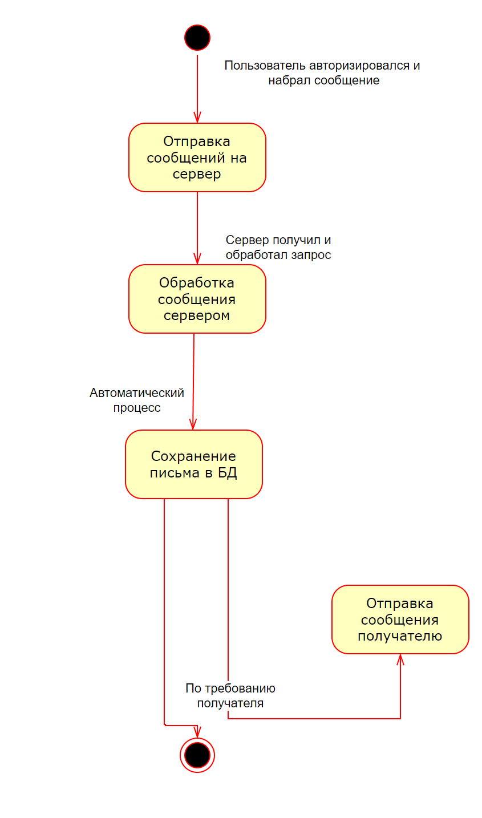
Диаграмма состояний

Slide 9
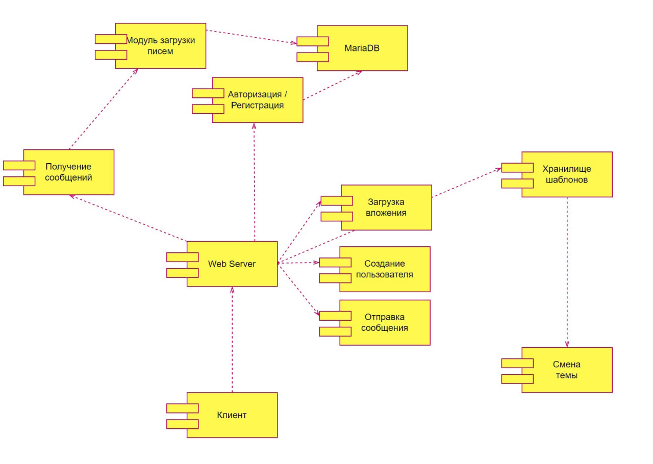
Диаграмма компонентов

Slide 10


Средства разработки
HTML CSS
jQuery JavaScript

Slide 11


Средства разработки
MariaDB
AJAX

Slide 12
Основные функции и возможности
Регистрация и аутентификация
Регистрация и аутентификация - это важные этапы использования чат-мессенджера, которые позволяют пользователям безопасно общаться друг с другом. После успешной регистрации и аутентификации пользователи могут наслаждаться широким спектром функций и возможностей мессенджера для эффективного общения. Включая обмен сообщениями, файлами, все эти функции доступны только после прохождения процесса регистрации и аутентификации, что обеспечивает безопасность и конфиденциальность пользователей при общении через чат-мессенджер.

Slide 13
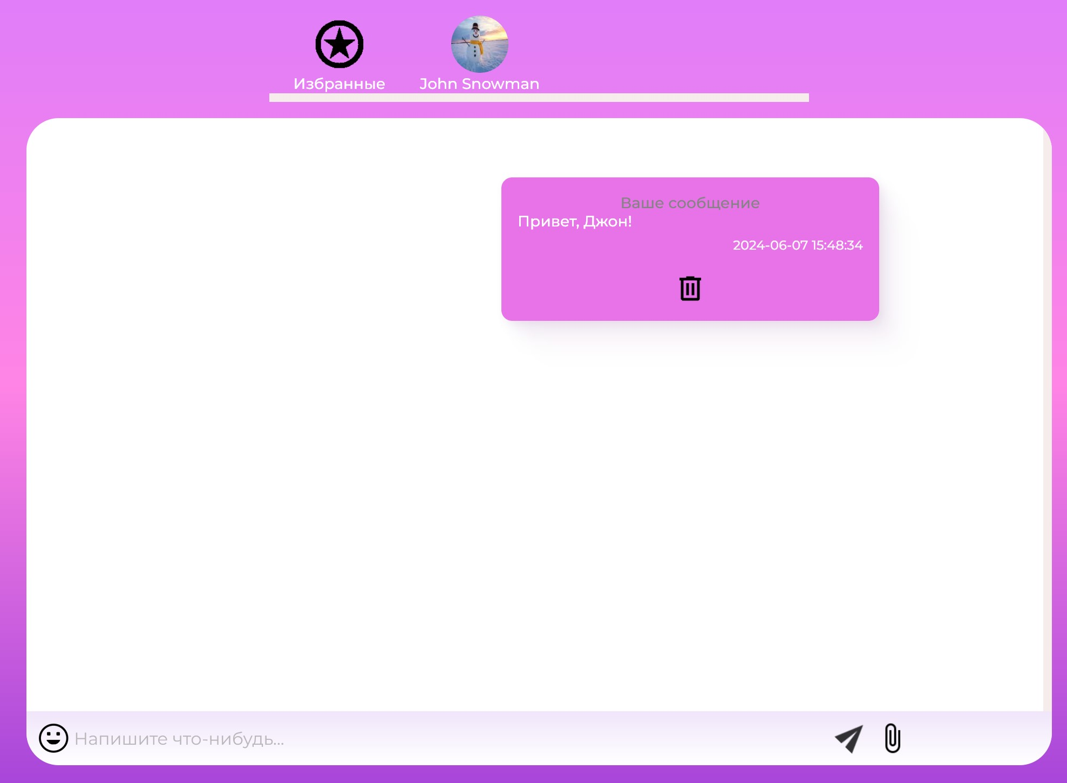
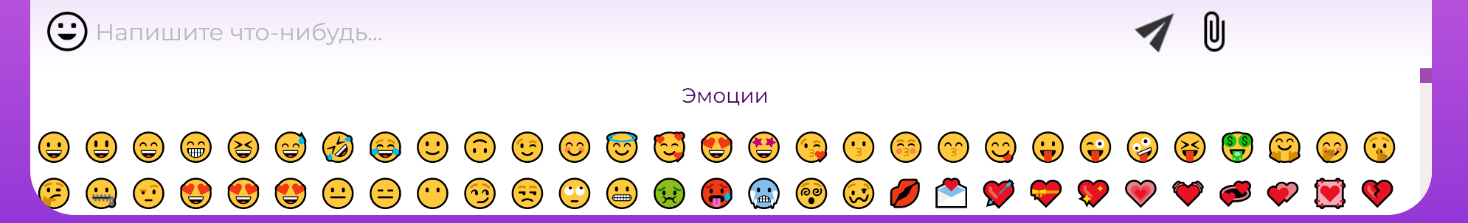
Основные функции и возможности
Отправка и получение сообщений
Мессенджер упрощают коммуникацию благодаря быстрому обмену сообщениями и файлами, удобному интерфейсу для поиска и общения с пользователями, а также использованию смайликов для выражения эмоций.

Slide 14
Основные функции и возможности
Сохранение сообщения в избранные
Сообщение можно сохранить в избранные и получить быстрый доступ к нему. Сообщения в избранном могут быть от разных получателей ,также туда можно сохранить и свои сообщения.

Slide 15
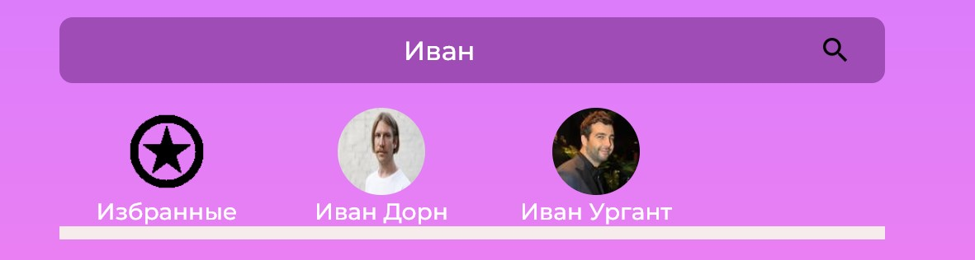
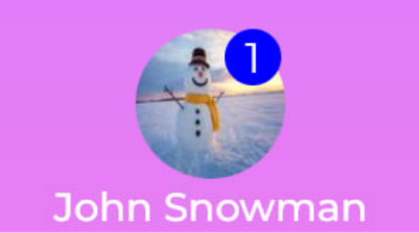
Основные функции и возможности
Поиск пользователя
Реализована возможность поиска по всем пользователям для удобства поиска нового собеседника.

Slide 16


Потенциал для будущего развития
Рост рынка и потребностей
Инновации и новые технологии

Slide 17
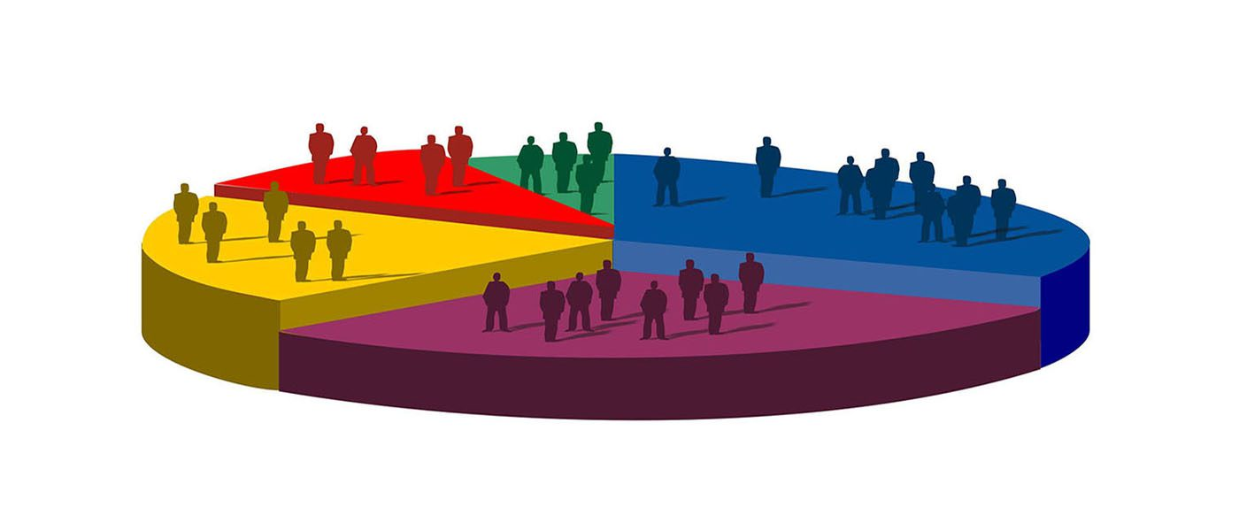
Потенциал для будущего развития
Дифференциация

Slide 18


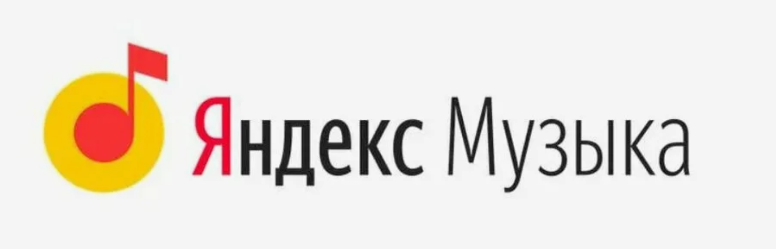
Потенциал для будущего развития
Интеграция с другими сервисами

Slide 19
Заключение
Разработка этого проекта позволила мне углубить свои знания в области веб-разработки и освоить современные технологии. Я уверен, что мой чат-мессенджер имеет потенциал для дальнейшего развития и может быть полезен для различных пользовательских сценариев.

Slide 20


Спасибо за внимание
vitaha.nik@mail.ru
Виталий Безуглый
Июнь 2024

